Slide 1
Sosiaalisen median vaikutus terveyteen

Slide 2
Yleistä
Median vaikutus lisääntynyt arjessa
Tietoa löytyy paljon, mutta ei välttämättä pidä paikkaansa
Erilaiset somekanavat käyttävät algoritmeja ja siten rajaavat sisältöä käytön mukaan --> viesti voidaan kohdistaa halutuille ryhmille
Terveysviestintä vaihtelee maiden sekä kulttuurien välillä

Slide 3
Suomalaisten sosiaalisen median käyttäjämäärät vuonna 2019

Slide 4
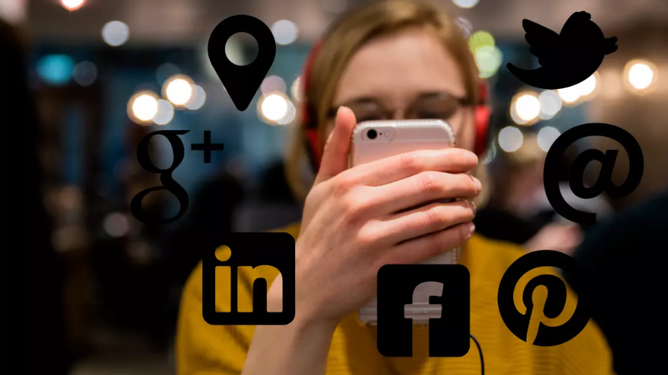
Negatiiviset vaikutukset
Riippuvuus: pakollinen tarve käyttää somea, muut harrastukset jäävät, lopettaminen voi olla vaikeata, fyysinen terveys? (ruutuaika), fomo
Itsetunto-ongelmat: Kateus, ulkonäköpaineet, vertailu, identiteettikriisi, voi johtaa mielenterveyshäiriöihin (masennus, syömishäiriöt)
Kiusaaminen ja syrjintä: Anonyyminä/nimimerkillä helppo huudella, ulkopuolelle jättäminen helpompaa (yksinäisyys), huijatuksi tuleminen (luottamusongelmat)
Sosiaalisten suhteiden vähentyminen: Somessa vietetty aika menee ystävien edelle(sulkeutuminen), sosiaalisten taitojen vähentyminen, yksinäisyys
Väärä tieto: Harhaanjohtavuus, spekulointi, itsensä diagnosoiminen
Identiteettivarkaus, teitoturvariski
Sosiaaliset paineet: median normit, liian nuoret voivat saada väärän kuvan (seksi)

Slide 5
Positiiviset vaikutukset
Sosiaaliset suhteet (ylläpitäminen ja uusien löytäminen): Kaukaiset ystävät, nopeus, joillakin ainoat ystävät, rakkauden löytäminen
Harrastus/työ: luovuuden kehittäminen (rajatonta somessa), sisällön tuotanto someen
Tieto: Rajattomasti, kunhan muistaa medialukutaidon (nopeasti)
Viihdyke: Uutiset, suoratoistopalvelut, pelit, tinder
Motivaation lähde, tuki: Voi myös kohottaa itsetuntoa (MIELENTERVEYS-CHAT)
Somen "helppous": anonyyminä esim. Avun hakeminen, mielipiteiden kertominen (kuulluksi tuleminen)

Slide 6
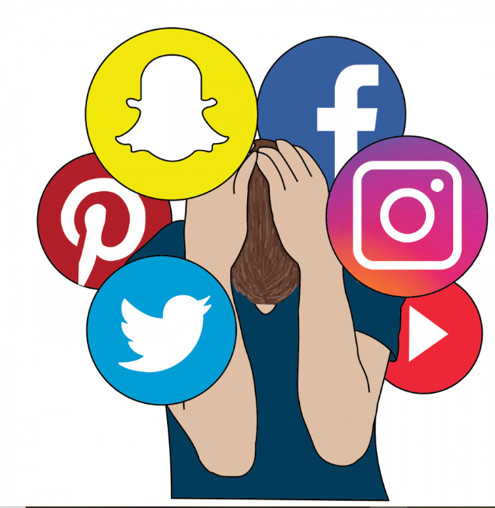
Median vaikutuskeinot ihmisiin
Lähteisiin, asiantuntijoihin tai tutkimustuloksiin vetoaminen
Sanavalinnat ja ääripäiden korostaminen (korona-virus)
Mainostus somevaikuttajien kautta
Tunteisiin vetoaminen
Seksi myy
Suuret lupaukset
Eettisyyteen vetoaminen (ympäristö, ihmisoikeudet, eläinoikeudet) (huijaus)
HTTPS://YLE.FI/UUTISET/3-11187148

Slide 7
Negatiivisten vaikutusten ehkäisy
Kohtuus kaikessa (ruutuaika)
Lähdekriittisyys, medialukutaito
Oman sisällön ja mielenkiinnon seuraaminen (ei aiheuta itselle paineita)
Hyvä itsetunto
Sosiaaliset suhteet ulkomaailmassa
Käyttäytyminen somessa
Somevaikuttajien vastuu sisällöntuotosta

Slide 8
Testi ja video
HTTPS://YLE.FI/UUTISET/3-10176879 (testi)
https://www.youtube.com/watch?v=FkG64ww-RMA&LIST=LL60J1WO4XP7M7KBV2YKCU9W&INDEX=3&T=76S (video)

Slide 9
Lähteet
https://yle.fi/uutiset/3-10176879
https://www.meltwater.com/fi/blog/suomalaisten-somen-kaytto/?gclid=EAIaIQobChMIwaLasfq05wIVxKQYCh0fCgcJEAAYASAAEgKEb_D_BwE
https://yle.fi/uutiset/3-11187148

